Slide 1
SISTEMA DE GERENCIAMENTO DE ARMÁRIOS
Organização prática e digital de armários

Slide 2
Integrantes
Caio Lima Vicente Gabriel Silva Marques Leonardo Silva Marques

Slide 3
Introdução
Este sistema foi desenvolvido para oferecer uma solução eficiente a empresas que desejam facilitar o gerenciamento dos armários disponíveis. O objetivo principal é permitir que administradores controlem o cadastro e a disponibilidade dos armários, enquanto usuários podem realizar operações como cadastro, reserva, renovação e cancelamento de maneira prática, intuitiva e segura.

Slide 4
Problema & Solução
Problema:
Controle manual e confuso de armários
Falta de organização e transparência
Solução:
Plataforma web para gerenciar armários de forma simples e eficiente

Slide 5
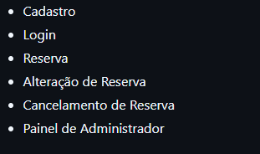
Funcionalidades
Cadastro, reserva e cancelamento de armários
Visualização da ocupação
Relatórios e notificações
Interface simples para admin e usuários

Slide 6
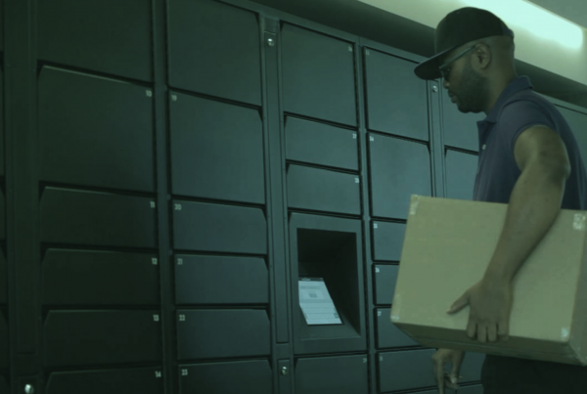

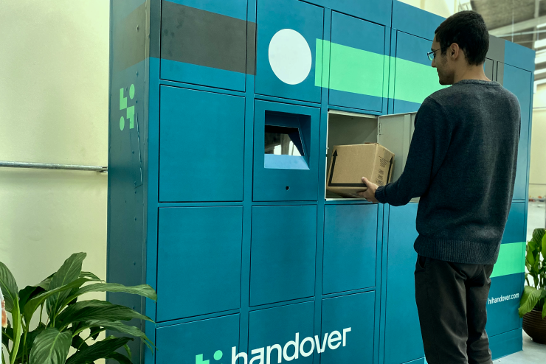
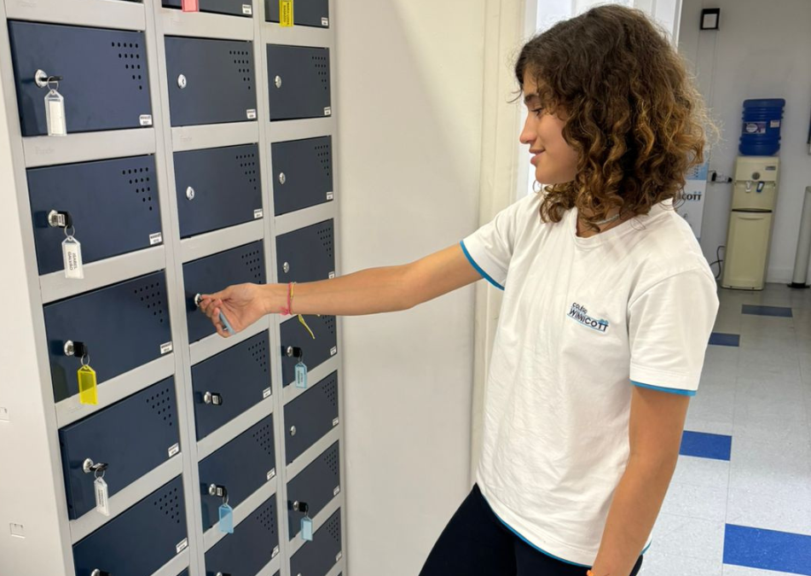
Público-Alvo & Diferenciais
Público-alvo: empresas, escolas, academias, hospitais

Slide 7





tecnologias utilizadas
Python
HTML
CSS
JavaScript
SQLite

Slide 8
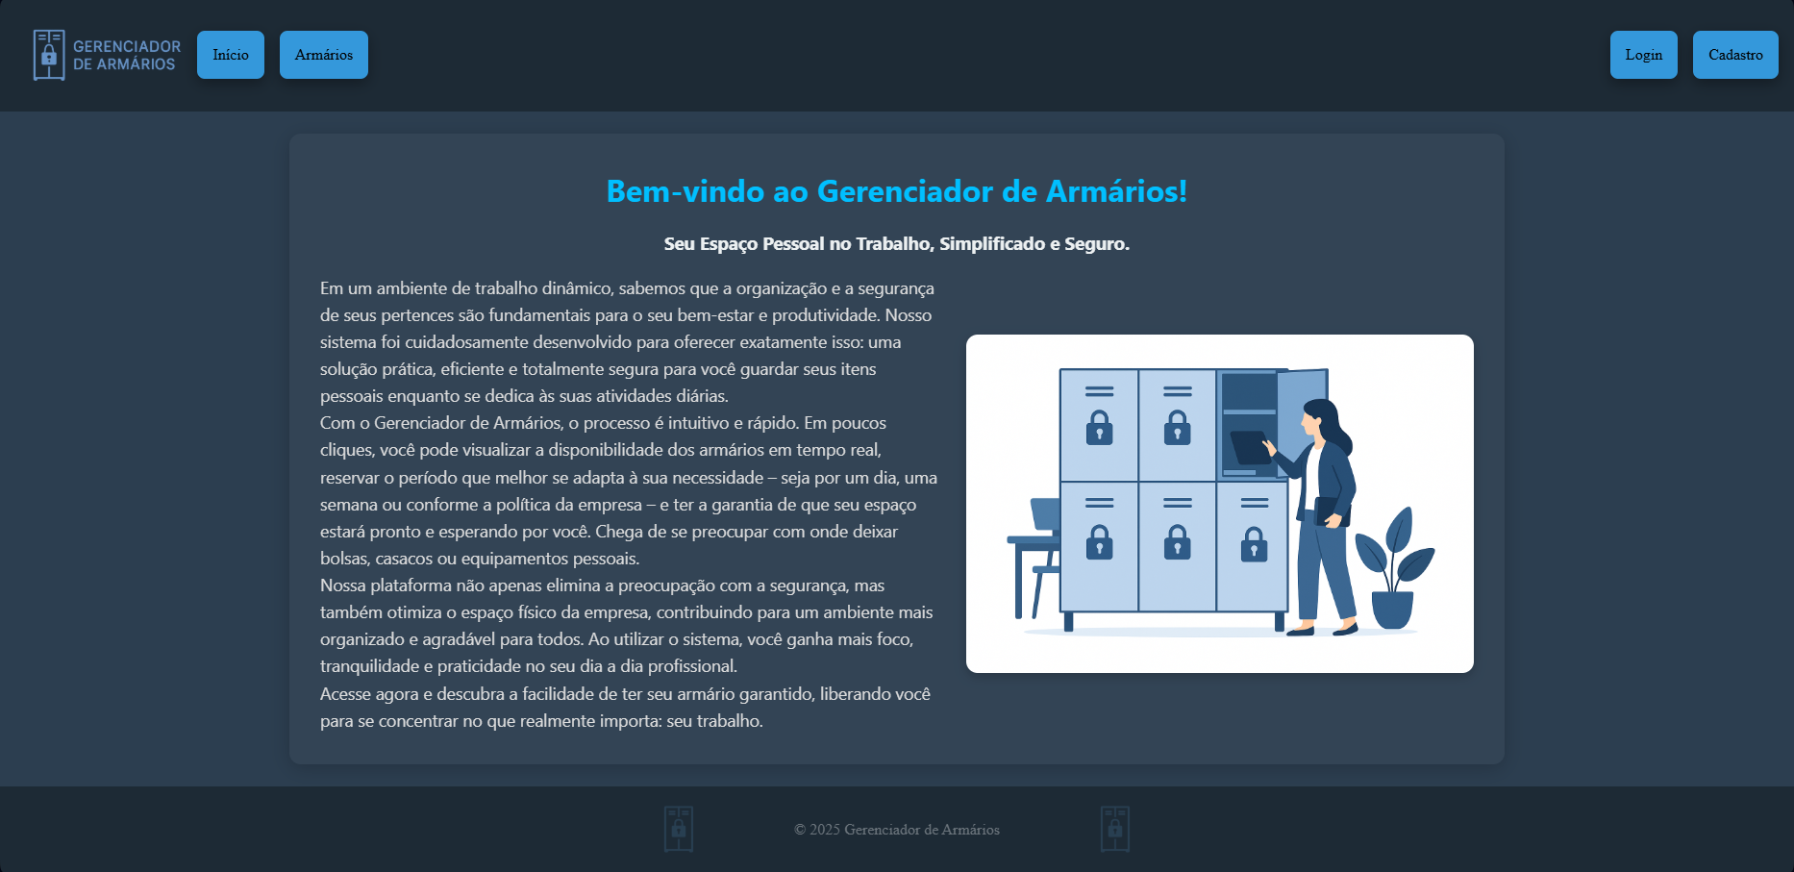
Página Inicial
A página inicial apresenta uma visão geral do sistema, com acesso rápido às funcionalidades principais. No canto superior direito, estão localizados os botões de login e cadastro, ou, quando o usuário estiver autenticado, os botões de perfil e logout.

Slide 9
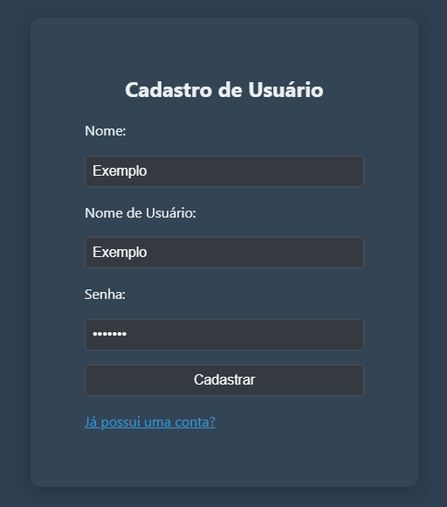
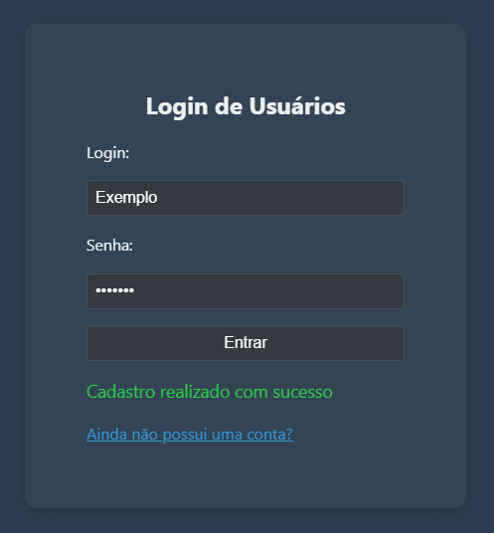

Login e Cadastro
Os usuários podem criar uma nova conta ou acessar uma já existente por meio das páginas de login e cadastro. Após a autenticação, os botões são substituídos pelo botão de perfil e a opção de logout.

Slide 10
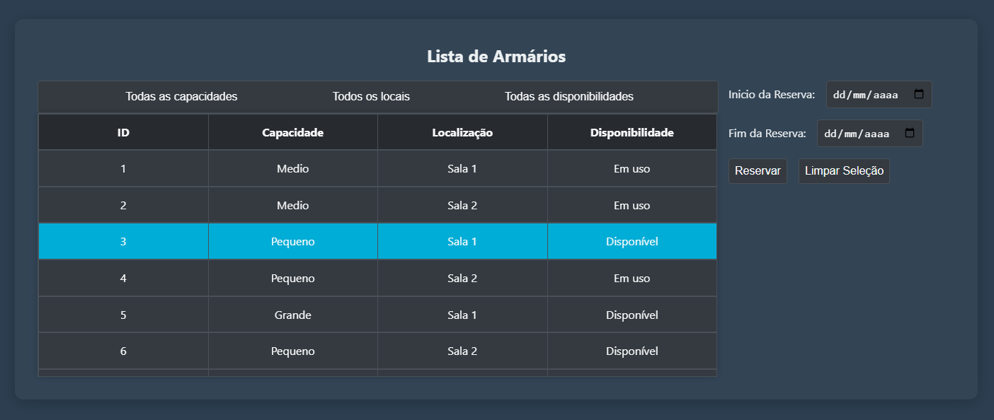
Reserva de Armários
Nesta seção, todos os armários disponíveis são listados. O usuário pode filtrar, selecionar um armário e preencher as informações necessárias para realizar a reserva.

Slide 11
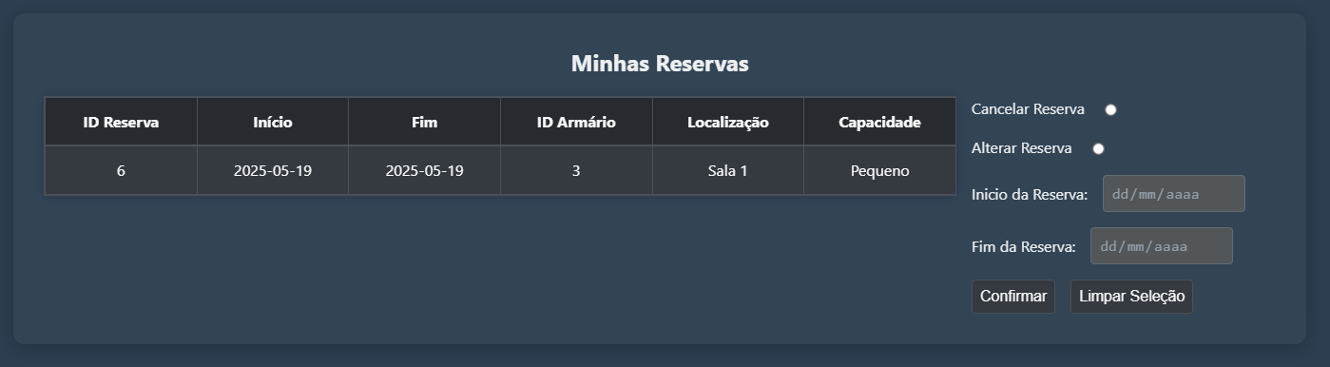
Suas Reservas
Ao clicar no botão com seu nome de usuário, o usuário é redirecionado para uma página com suas reservas ativas. É possível editar a data de término e início ou cancelar uma reserva diretamente nesta interface

Slide 12

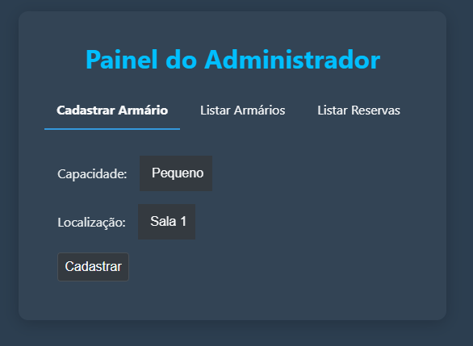
Painel de Administrador
O painel do administrador oferece três áreas principais, acessadas por meio dos botões de navegação:
Cadastro de Armários – permite adicionar novos armários ao sistema.
Tabela de Armários – exibe todos os armários cadastrados, com a opção de reservar diretamente para um usuário informando seu ID.
Reservas – mostra uma lista de todas as reservas, com opções de edição de datas e cancelamento.

Slide 13
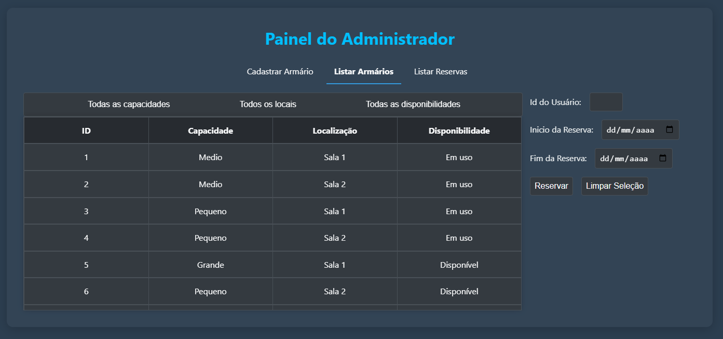
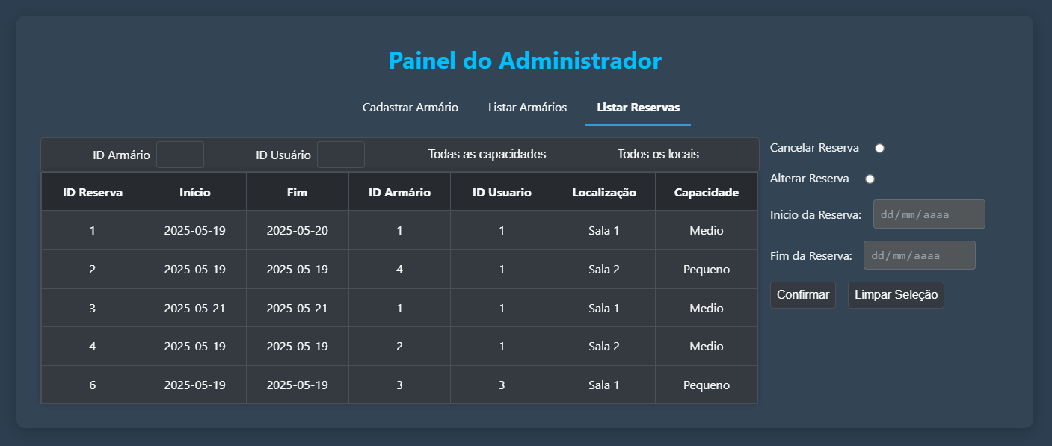
Painel de Administrador

Slide 14
Obrigado
https://github.com/GabrielSilvaM/SistemaArmario?tab=readme-ov-file

